Slide 1

国家精品课程：计算机体系结构
第五章：存储层次
国防科技大学计算机学院
主讲人： 副教授

Slide 2
第五章 存储层次

Slide 3
本章内容
5.1 存储器的层次结构
5.2 Cache基本知识
5.3 降低Cache失效率的方法
5.4 减少Cache失效开销
5.5 减少命中时间
5.6 主存
5.7 虚拟存储器
Notes:
本章的重点是两部分：cache和主存
也是单机存储层次中最重要的两层。

Slide 4
5.3 降低Cache失效率的方法
1. 三种失效(3C)
(1) 强制性失效(Compulsory miss)
当第一次访问一个块时，该块不在Cache中，需
从下一级存储器中调入Cache，这就是强制性失效
    (冷启动失效，首次访问失效)
(2) 容量失效(Capacity miss )
如果程序执行时所需的块不能全部调入Cache中，
则当某些块被替换后，若又重新被访问，就会发生
失效。这种失效称为容量失效。
Notes:
容量失效：注意是全相联条件下的。

Slide 5
(3) 冲突失效(Conflict miss)
在组相联或直接映象Cache中，若太多的块映象到同一组(块)中，则会出现该组中某个块被别的块替换(即使别的组或块有空闲位置)，然后又被重新访问的情况。这就是发生了冲突失效。
(碰撞失效，干扰失效)
Notes:
冲突失效：注意是组相联或直接映象cache下的。
实际怎么测？相同容量cache，相同应用，先全相联测失效次数，再组相联测失效次数，差？

Slide 6
2. 三种失效所占的比例
(SPEC92) 图示I(绝对值)
可以看出：
(1) 相联度越高，冲突失效就越少；
(2) 强制性失效不受Cache容量的影响，但容量失效
却随着容量的增加而减少；强制性失效和容量失效
不受相联度的影响.
(3) 表中的数据符合2:1的Cache经验规则，即大小为N
的直接映象Cache的失效率约等于大小为N/2 的两路组相联Cache的失效率。
Notes:
注意2：1规则。

Slide 7
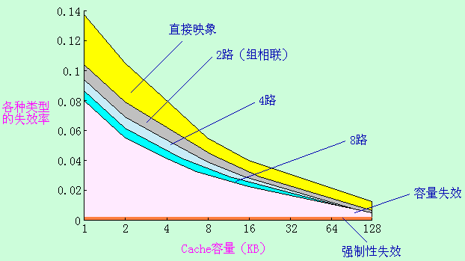

Slide 8
3. 减少三种失效的方法
强制性失效：增加块大小，预取
(本身很少)
容量失效：增加容量
(防止出现抖动现象)
冲突失效：提高相联度
(理想情况：全相联)
4. 许多降低失效率的方法会增加命中时间或
失效开销
Notes:
这些方法和后面15种方法的关系。

Slide 9
5.3.1 增加Cache块大小
1. 失效率与块大小的关系
(1) 对于给定的Cache容量，当块大小增加失效率开始时下降，后来反而上升
(2) Cache容量越大，失效率达到最低的块大小就越大
2. 增加块大小会增加失效开销
Notes:
给定容量cache，块大小太小一次调进cache的数据少，失效率增加；
块大小太大，块数太少，冲突失效增加。

Slide 10
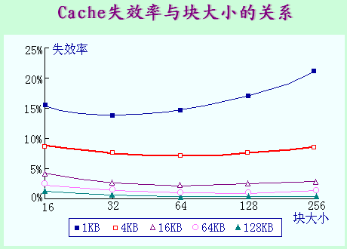

Slide 11
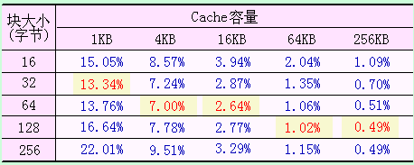

Slide 12
例 5.4
假定存储系统在延迟40个时钟周期后，每2个时钟周期能送出16个字节。即:经过42个时钟周期，它可提供16个字节；经过44个时钟周期，可提供32个字节；依此类推。试问：对于表5-6中列出的各种容量的Cache，在块大小分别为多少时，平均访存时间最小？假设命中时间为一个时钟周期
解：
解题过程
1KB、4KB、16KB Cache: 块大小＝32字节
64KB、256KB Cache: 块大小＝64字节

Slide 13
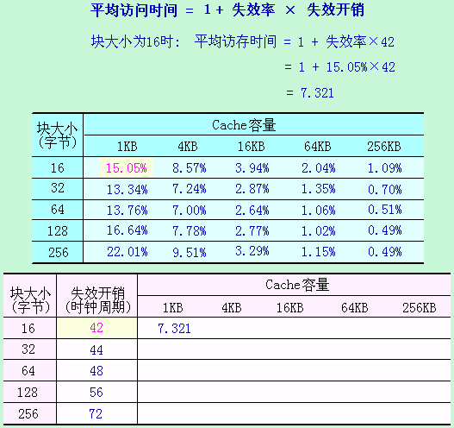

Slide 14
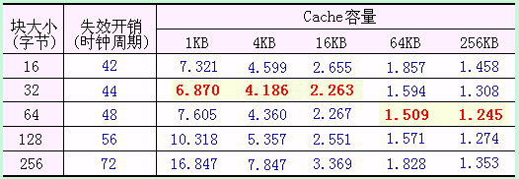

Slide 15
5.3.2 提高相联度
1. 采用相联度超过8的方法实际意义不大
2. 2:1 Cache经验规则
容量为N 的直接映象Cache
≈容量为N/2的两路组相联Cache
3. 提高相联度是以增加命中时间为代价
例如：
    TTL或ECL板级Cache，两路组相联：
    增加10％
定制的CMOS Cache, 两路组相联：
增加2％
Notes:
增加命中时间这一副作用会影响平均访存时间和CPU时间。

Slide 16
例 5.5
假定提高相联度会按下列比例增大处理器时钟周期：
时钟周期_{2路} ＝1.10×时钟周期_{1路}
时钟周期_{4路} ＝1.12×时钟周期_{1路}
时钟周期_{8路} ＝1.14×时钟周期_{1路}
假定命中时间为1个时钟，直接映象情况下失效开销为50个时钟周期，而且假设不必将失效开销取整。使用表5-5中的失效率，试问当Cache为多大时，以下不等式成立？

Slide 17
平均访存时间_{8路} < 平均访存时间_{4路}
平均访存时间_{4路} < 平均访存时间_{2路}
平均访存时间_{2路} < 平均访存时间_{1路}
解：
在各种相联度的情况下，平均访存时间分别为：
平均访存时间_{8路} = 命中时间_{8路} + 失效率_{8路}×失效开销_{8路}
= 1.14＋失效率_{8路}×50
平均访存时间_{4路} = 1.12 ＋失效率_{4路}×50
平均访存时间_{2路} = 1.10 ＋失效率_{2路}×50
平均访存时间_{1路} = 1.00 ＋失效率_{1路}×50

Slide 18
在每种情况下的失效开销相同，都是50个时钟周期。把相应的失效率代入上式，即可得平均访存时间。
例如，1KB的直接映象Cache的平均访存时间为：
平均访存时间_{1路} ＝ 1.00＋(0.133×50)
＝ 7.65
容量为128KB的8路组相联Cache的平均访存时间为：
平均访存时间_{8路} ＝1.14＋(0.006×50)
＝1.44
表5-8

Slide 19
_{Cache}
_{容量}
_{（KB）}
_{相联度（路）}
₁
₂
₄
₈
₁
_{7.65}
_{6.60}
_{6.22}
_{5.44}
₂
_{5.90}
_{4.90}
_{4.62}
_{4.09}
₄
_{4.60}
_{3.95}
_{3.57}
_{3.19}
₈
_{3.30}
_{3.00}
_{2.87}
_{2.59}
₁₆
_{2.45}
_{2.20}
_{2.12}
_{2.04}
₃₂
_{2.00}
_{1.80}
_{1.77}
_{1.79}
₆₄
_{1.70}
_{1.60}
_{1.57}
_{1.59}
₁₂₈
_{1.50}
_{1.45}
_{1.42}
_{1.44}
Notes:
相同容量的cache，平均访存时间最小的相联度：有低谷。
CPU时间：同理。

Slide 20
5.3.3 Victim Cache
1. 基本思想
在Cache和它从下一级存储器调数据的通路之间设置一个全相联的小Cache，用于存放被替换出去的块(称为Victim)，以备重用。
工作过程
2. 作用
对于减小冲突失效很有效，特别是对于小容量的直接
映象数据Cache，作用尤其明显。例如，项数为4的
Victim Cache: 使4KB Cache的冲突失效减少
20%～90%
Notes:
主Cache可以采用失效率较高但是速度快的直接映象算法，而Victim Cache则采用利用率高的全相连策略，因其容量较小，硬件开销增加并不明显。这样可以达到不影响时钟频率和失效开销的情况下降低Cache失效率。

Slide 21
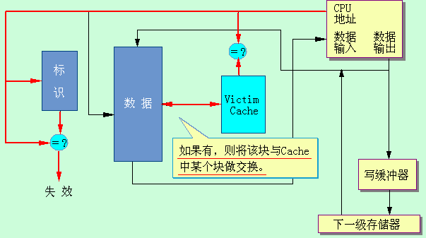

Slide 22
2. 伪相联Cache
取直接映象及组相联两者的优点：
命中时间小，失效率低
缺点:
多种命中时间会使CPU流水线的设计复杂化
Notes:
伪相联和路预测思想一样。

Slide 23
(1) 基本思想及工作原理
在逻辑上把直接映象Cache的空间上下平分为两个区。对于任何一次访问，伪相联Cache先按直接映象Cache的方式去处理。若命中，则其访问过程与直接映象Cache的情况一样。若不命中，则再到另一区相应的位置去查找。若找到，则发生了伪命中，否则就只好访问下一级存储器。
(2) 快速命中与慢速命中
要保证绝大多数命中都是快速命中。
Notes:
多种命中时间导致了复杂性。

Slide 24
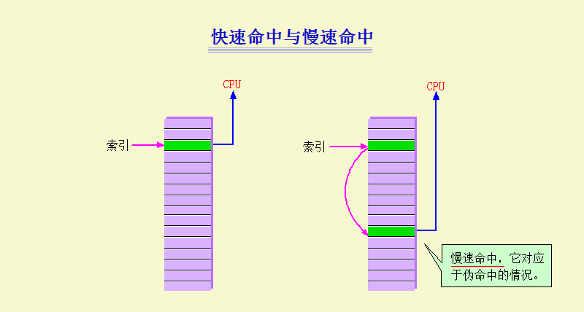

Slide 25
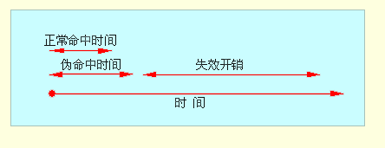

Slide 26
谢谢！

